Slide 1

České divadlo po 2. světové válce
Tematická oblast | Městské divadlo Zlín
Datum vytvoření | 10.12.2012
Ročník | Čtvrtý
Stručný obsah | Stručná historie Městského divadla ve Zlíně
Způsob využití | Výklad nové látky, opakování
Autor | Dana Rambousková
Kód | VY_32_INOVACE_13_CRAM02
Gymnázium a Jazyková škola s právem státní jazykové zkoušky Zlín

Slide 2
Městské divadlo Zlín
Městské divadlo ve Zlíně plní roli multifunkčního stánku kultury. Kromě divadelních představení pořádá i koncerty, výstavy a akce pro děti.
Pořádá mezinárodní divadelní festival Setkání Stretnutie.
Nabízí svým návštěvníkům pestrý a široce zaměřený repertoár od muzikálů až po komorní hry.
Práce uměleckého souboru byla odměněna profesionálními oceněními i cenami diváků.

Slide 3
Historie divadla
14.srpna 1946 bylo založeno profesionální divadlo v Gottwaldově (dnešním Zlíně)
s názvem Divadlo pracujících.
17.září 1946 zahájilo svou činnost na dnešní Malé scéně hrou Jana Drdy Hrátky s čertem. Prvním ředitelem se stal Jindřich Trousil.

Slide 4
Malá scéna
17. září 1946 byla slavnostně otevřena stálá scéna v budově adaptovaného Komorního kina (dnešní Malá scéna) inscenací Drdových Hrátek s čertem. Už během první sezóny 1946/1947 přišli do Zlína významné herecké osobnosti, jako byli např. Jiří Adamíra, Věra Kubánková, Josef Langmiler, Jaroslav Moučka, Ilja Prachař, Otto Šimánek, Vítězslav Vejražka
a v roce 1959 Jan Libíček.

Slide 5
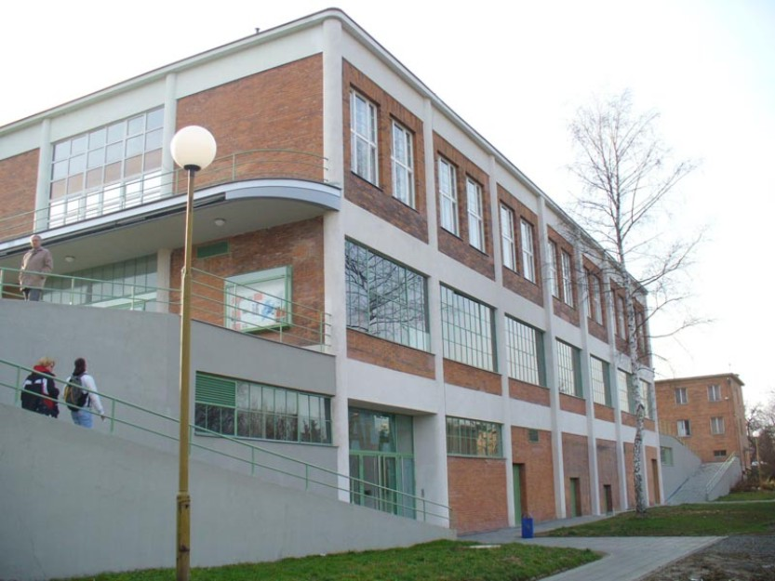
Malá scéna

Slide 6
Nová divadelní budova
V roce 1957 byla vyhlášena soutěž na projekt nové divadelní budovy, z níž jako vítěz vyšel návrh architektů Miroslava a Karla Řepových, který pak zpracoval tým pod vedením Františka Rozhona. S výstavbou se začalo
již v roce 1960.
11. listopadu 1967 byla slavnostně otevřena nová divadelní budova.

Slide 7
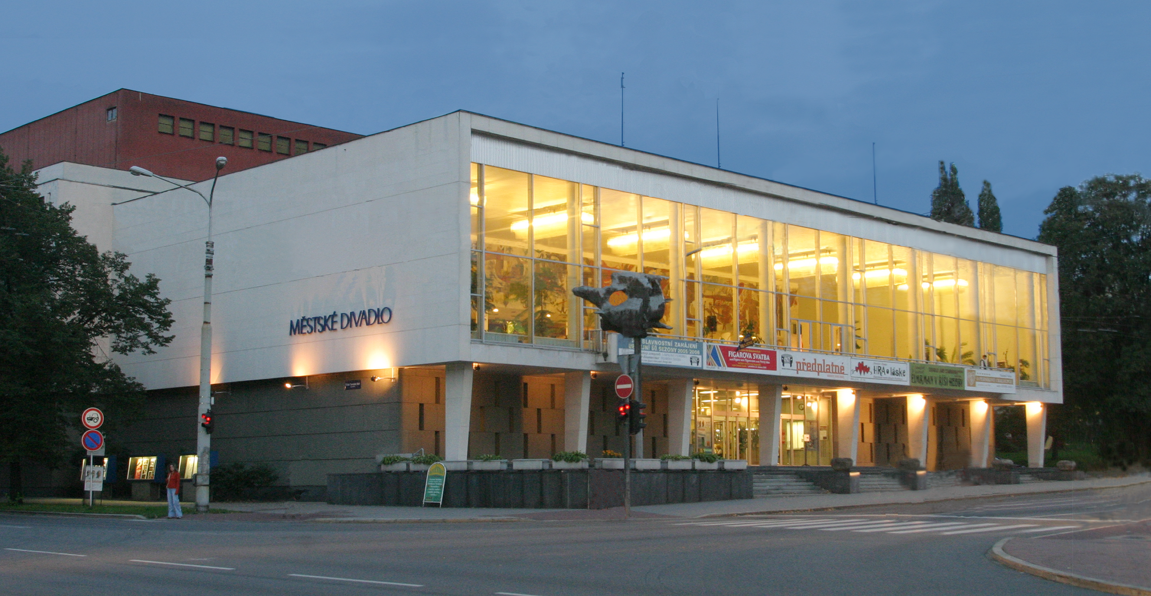
Městské divadlo ve Zlíně

Slide 8
Divadélko v klubu – Dílna 9472
25.listopadu 1967 zahájilo Divadélko v klubu premiérou inscenace Román služky.
Představení Divadélka v klubu nebyla diktována dramaturgickým plánem, šlo o dobrovolnou činnost herců, kteří inscenace nastudovali
ve svém volném čase.
V roce 2011 byl klub přejmenován podle baťovského vzoru na Dílnu 9472.

Slide 9
Opakování
Jaké akce se konají v Dílně 9427 ?
O čem se mluví v „Klevetivých středách“ ?
Kterého herce z Městského divadla ve Zlíně jste si oblíbili ? Proč ?

Slide 10
Odpovědi
Dílna je menší divadelní prostor určený pro divadelní hry, autorská čtení, setkání s herci, režiséry, hosty apod.
Klevetivé středy jsou setkání s tvůrci a herci nově připravených inscenací.

Slide 11
Studio Z
V roce 1989 byla provedena rekonstrukce Velkého sálu.
Jako náhradní prostor byla upravena zkušebna č.1 a tento divadelní sál byl pojmenován Studio G (Gottwaldov), z něhož se později stala třetí scéna zlínského divadla, takzvané Studio Z (Zlín).
1990 Divadlo pracujících přejmenováno na Městské divadlo Zlín

Slide 12
Setkání / Stretnutie
1991 se uskutečnil první ročník divadelního festivalu Setkání / Stretnutie.
Klade si za cíl podporovat původní dramatickou a inscenační tvorbu především v Česku a na Slovensku.
V letech 2003 – 2010 přivezl festival do Zlína i představení z dalších zemí (např. Polska, Maďarska).
Má nesoutěžní charakter. Diváci mají možnost posoudit, jakými tématy se zabývají divadla, která se vydávají cestou neprobádanou, cestou objevitelskou.

Slide 13
Naráz
NARÁZ bývala interní přehlídka Městského divadla Zlín určená k prezentaci jeho premiérových inscenací. Poprvé se konala v prosinci 1999.
Každý rok tak měli diváci možnost zhlédnout během několika dnů soubor všech nových her. Postupem času si přehlídka vybudovala své jméno a stala se kulturní událostí, na které se pravidelně setkávali divadelníci
i studenti uměleckých škol.
Na podzim 1999 byla poprvé vyhlášena anketa Aplaus,
v níž se každoročně mohou diváci zlínské scény vyjádřit
k výkonům uměleckého souboru ve třech kategoriích (ženský a mužský herecký výkon a inscenace).

Slide 14
Zlínská škola umění
V r. 1994 byla založena Zlínská škola umění se dvěma ateliéry, výtvarným a dramatickým.
Herecká škola ve Zlíně je součástí Zlínské soukromé vyšší odborné školy umění, a to jako její Dramatický ateliér - obor Hudebně dramatické umění. Připravuje studenty k samostatné práci
v divadlech, rozhlase a médiích.
V rámci školy vzniklo studentské divadlo Mandragora, které provozuje svá představení
v divadelním klubu Dílna 9472.

Slide 15
Ocenění
1999 Helena Čermáková získala Cenu Thálie
za roli Júdit ve stejnojmenné hře autorů Rostislava
Křivánka a Vladimíra Franze.
Lubor Tokoš získal Cenu Thálie 2001
za celoživotní mistrovství v oboru činohra.
Petra Hřebíčková získala Cenu Thálie 2008
za roli Maryši bratří Mrštíků v režii Martina Františáka.
2009 získalo Městské divadlo Zlín v kategorii divácká anketa Cenu Českého divadla za divácky nejúspěšnější inscenaci Maryša, režie: Martin Františák
2011 získala Helena Čermáková za roli „Ona“
v inscenaci Komunismus Cenu Českého divadla.

Slide 16
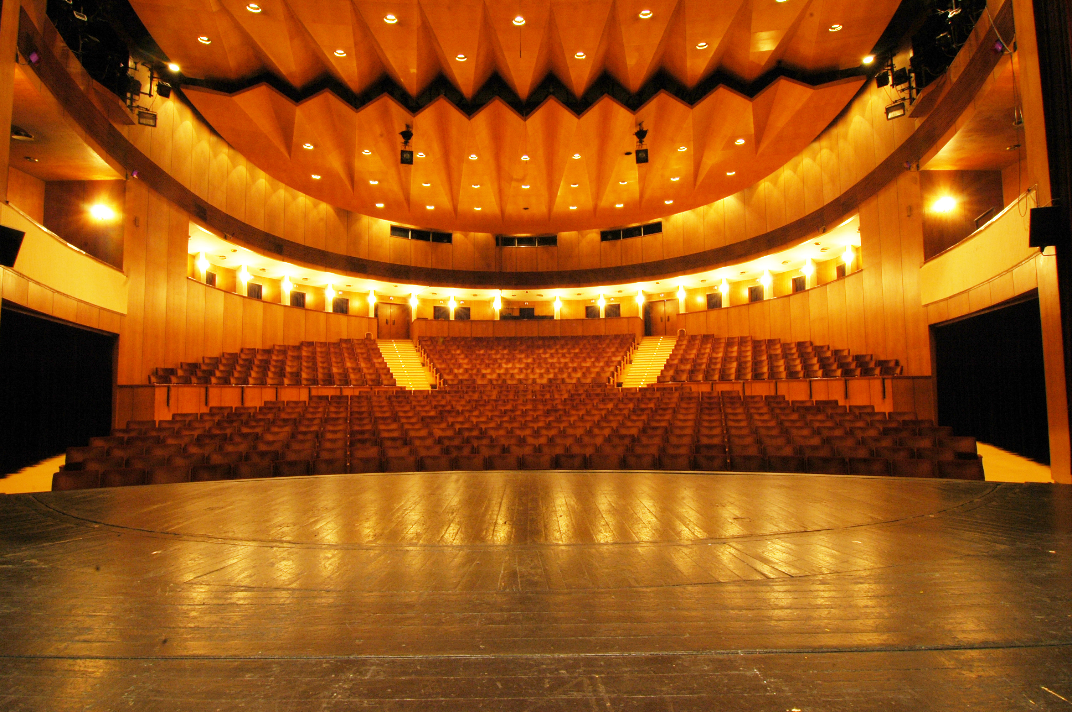

Slide 17
Opakování
Kdy bylo založeno Městské divadlo ve Zlíně?
Kdy jste naposledy navštívili Městské divadlo
a co jste viděli?
Znáte herecké obsazení v divadelní hře, kterou sledujete? Kdo je dramaturg a co je obsahem jeho práce? Znáte uměleckého šéfa Městského divadla?
Jak může divadelní soubor získat Cenu Thálie?

Slide 18
Zdroje
Na základě spolupráce s vedením Městského divadla ve Zlíně použity materiály z archívu divadla.

